Slide 1

Les infections associées aux soins
UE 2.10 S1
V Sandrin
Notes:
https://www.youtube.com/watch?v=w_MsGXYMv3c

Slide 2

Définition
Une infection est dite associée aux soins
si ……………………………………………………………………(diagnostique, thérapeutique, palliative, préventive, éducative, opératoire) et lorsqu'elle survient :
dans les …………..après l’entrée du patient.
dans les ………….suivant une intervention chirurgicale
dans ………….. suivant l’implantation de matériel.
Ces infections peuvent être directement liées :
aux soins : acte invasif
survenir lors de l’hospitalisation, indépendamment de tout geste médical (en raison d’un épisode épidémique, entre autre).

Slide 3

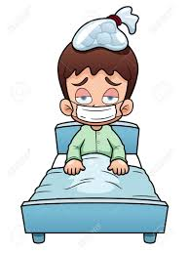
Lorsque l’état infectieux du patient à l’admission est inconnu, l’infection est classiquement considérée comme ASSOCIEE AUX SOINS si elle apparaît après un délai de …….............
d’hospitalisation.
1 patient sur 20 est infecté soit
5% des patients hospitalisés.
1% en décède (4000 personnes/an)
Coût estimé 1Milliard d’Euro / an

Slide 4
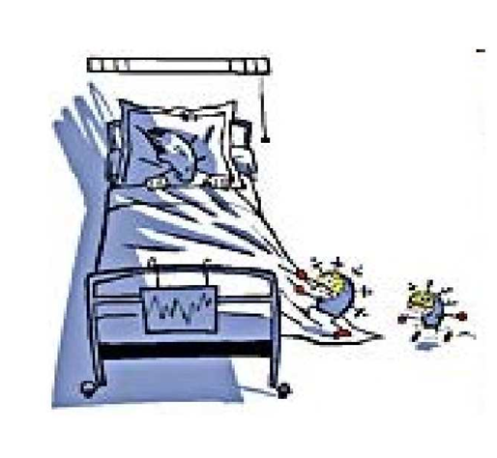
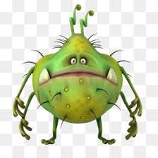

Les conséquences
Pour le patient :
Le ………
L’échec ……………………………………
Souffrance, ……………………………………….
Pour les soignants :
Augmentation ………………………….
Fatigue, frustration, burn-out, absentéisme
…………….. dans l’équipe
Remise en cause et questionnement professionnel sur ses responsabilités
Pour l’établissement :
Coût
Contrainte d’organisation, ………………………….
Impact …………………………….
Pour la collectivité :
Cout individuel par surcout de la prise en charge
Cout indirect en lien avec arrêt de travail, invalidité, indemnisations
Pour l’écologie bactérienne plus de prescription d’ATB ………………………………
(BMR et BHRe)

Slide 5
Les causes de l’infection
Les micro-organismes

Slide 6
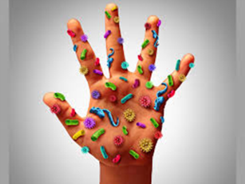

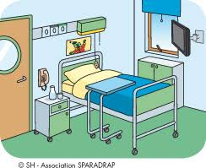
Réservoirs de germes | Origine | Prévention et rôle de l’AS
Hommes | Naturellement colonisés par des micro organismes commensaux ou pathogènes | Hygiène corporelle quotidienne soigneuse du patient Hygiène des mains Respect des règles élémentaires d’hygiène lors des soins
Air et poussières | L’homme dissémine de nombreux microbes lors de ses déplacements dans les cellules mortes de l’épiderme Des microbes peuvent se trouver en suspension dans l’air ou dans les gouttelettes de salive | Aération des pièces Balayage humide pour ne pas disséminer les poussières contenant les microbes Respect des protocoles d’isolement respiratoire
Surfaces : sanitaires, locaux, sols, tables, lits, linge, … | Elles sont contaminées par la flore hospitalière | Respect de protocoles de nettoyage, désinfection, stérilisation Utilisation de matériel à usage unique

Slide 7
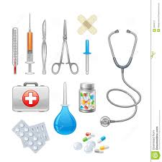
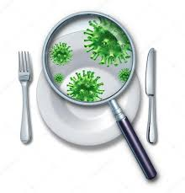

Réservoirs de germes | Origine | Prévention et rôle de l’AS
Matériel | Tout le matériel réutilisable contaminé par des microbes | Respect des protocoles de nettoyage des locaux Utilisation correct des produits (bonne dilution, temps de contact, stockage,…)
Aliments | Peuvent être colonisés par des bactéries et provoquer des intoxications alimentaires | Respect des liaisons chaudes et froides et hygiène rigoureuse lors de la distribution des repas
Eau | L’eau des circuits d’eau chaude inutilisée pendant plus de 48h peut contenir des légionnelles L’eau stagnante dans les vases est colonisée par des bactéries | Vidange de ces circuits avant utilisation Détartrage des siphons et des pommeaux de douches Pas d’élimination de l’eau des vases dans les lavabos et utilisation d’eau de javel dans l’eau des fleurs (interdiction dans certains services)

Slide 8

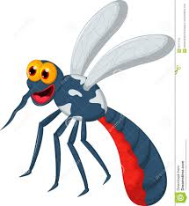

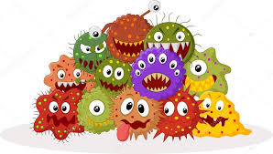
Réservoirs de germes | Origine | Prévention et rôle de l’AS
Terre | Elle est porteuse de nombreux microbes car milieu préférentiel de certains microbes | Les plantes sont interdites ou limitées
Animaux | Peuvent être vecteurs de maladies (paludisme par le moustique, peste pour le rat, rage par morsure d’un animal infecté…)

Slide 9
Les modes de transmissions

Slide 10


Les modes de transmission
Transmission ……….
Transmission …………..
Sécrétions respiratoires ou salivaires produites pendant la toux, les éternuements, …
Se déposent sur la muqueuse conjonctivale, nasale, buccale ou respiratoire de l’hôte
Transmission directe ou indirecte : mains
Avec nos mains, nous sommes sans cesse en contact avec notre environnement… et avec les autres
Lors de notre activité, nos mains deviennent le support de la flore transitoire qui peut être transmise au cours des soins.

Slide 11

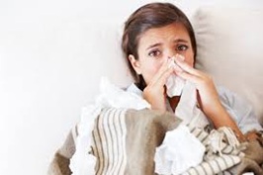

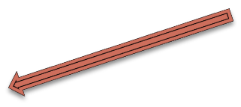



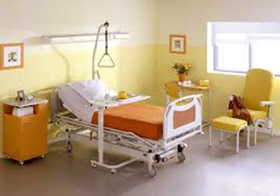

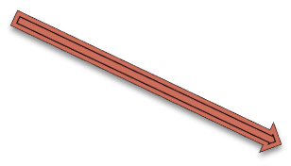
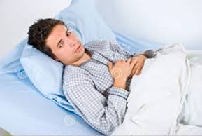
La transmission croisée
Patient A
Soignants, prestataires,
bénévoles, visiteurs,…
Environnement inerte
du patient
Patient B

Slide 12
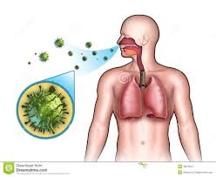
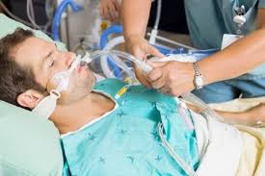
Portes d’entrée des micro-organismes
La voie …………….. :
Contamination naso-pharyngée et/ou pulmonaire
Par soins invasifs tels que aspirations trachéales, intubation, trachéotomie

Slide 13
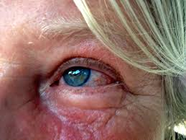
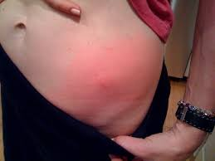
Portes d’entrée des micro-organismes
La voie …………………
………………. :
Voies génitales, urinaires, buccales, oculaires
Plaies diverses (escarres, ulcères, plaies opératoires, …
Par gestes et examens invasifs

Slide 14
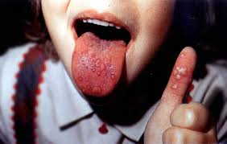
Portes d’entrée des micro-organismes
La voie ………….. :
Ingestion d’eau ou d’aliment souillés
Par mains souillées portées à la bouche

Slide 15
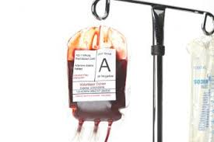
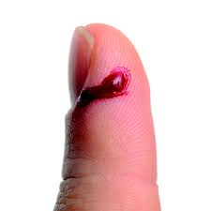
Portes d’entrée des micro-organismes
La voie …………………
…………….. :
Transfusion
Injections
Accidents d’exposition au sang
Voie transplacentaire

Slide 16
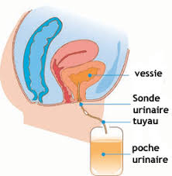
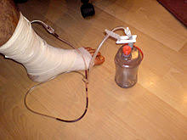
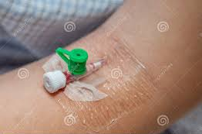
Portes d’entrée des micro-organismes
Tous les ………………dans l’organisme
……………………………..
…………………………….
……………………………….

Slide 17
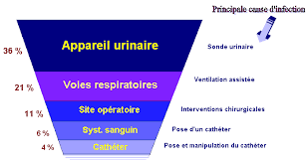
Les infections les plus fréquentes

Slide 18
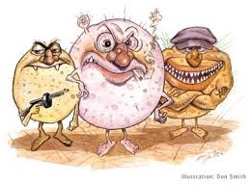
Les germes les plus fréquents
Les germes les plus fréquemment identifiés lors d'une infection nosocomiale sont :
Escherichia coli,
Staphylococcus aureus (staphylocoque doré)
Pseudomonas aeruginosa ("pyo").

Slide 19
Prévention de la transmission

Slide 20
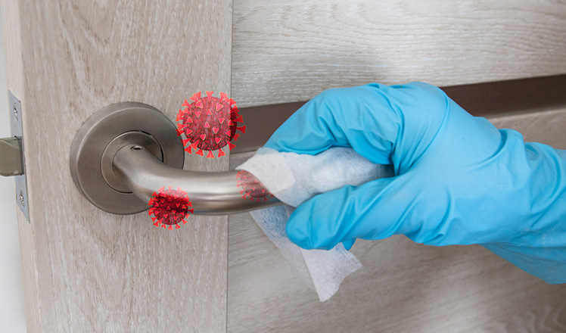
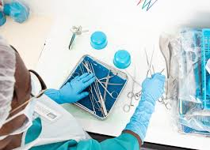
Le ……………. et ……………………….
Quotidien ou après chaque utilisation
Selon les protocoles de service, l’utilisation des produits d’entretien (dilution, temps d’action,…)
En respectant les isolements (protecteur en premier, septique en dernier)

Slide 21

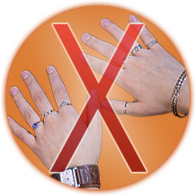

Hygiène du soignant
Hygiène corporelle :
Une hygiène corporelle (douche) est réalisée tous les jours
Cheveux propres et attachés s’ils sont longs
Mains propres, ……………………….., pas de faux ongles, pas de ………. aux poignets et aux doigts même l’alliance

Slide 22

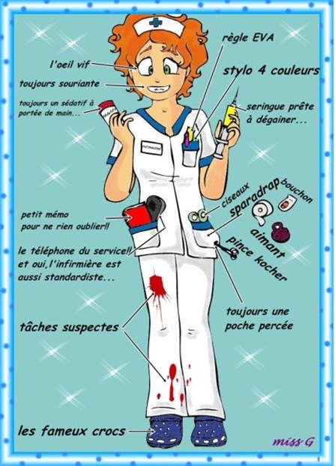
Tenue professionnelle
Remplace la tenue de ville, est portée uniquement dans l’enceinte de l’établissement (doit être retirée pour aller au self)
Doit être changée tous les jours et quand elle est souillée
Sans revers, à manches ……….
L’encombrement des poches doit être ……, leur accès se fait avec des mains propres
Chaussures à usage professionnel uniquement, ………………., ………………, lavables, fermées sur l’avant et qui ……………….(prévention des AES, chutes, traumatismes)

Slide 24
LA PREMIÈRE PRÉVENTION

Slide 26
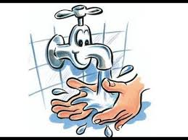
A quel moment ?
A ……………et…………..du service
…….. et ……..tout contact avec un patient
Entre …………..
Après s’être peigné ou mouché
Après être aller aux toilettes
Avant et après avoir fumé
Avant et après les repas
Avant et après le port de gants non stériles

Slide 27
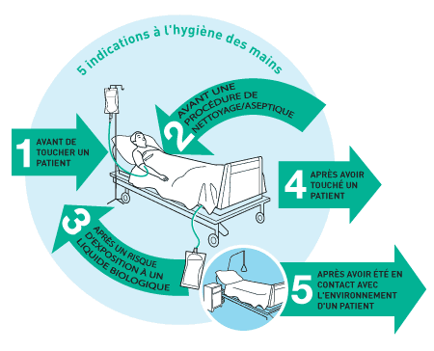
A quel moment auprès du patient ?

Slide 28

LA FRICTION AVEC UNE SOLUTION HYDRO ALCOOLIQUE
NE DOIT PAS ETRE PRATIQUER SUR ……………………..
EST INEFFICACE EN CAS DE ………..
LAVAGE DE MAINS

Slide 29
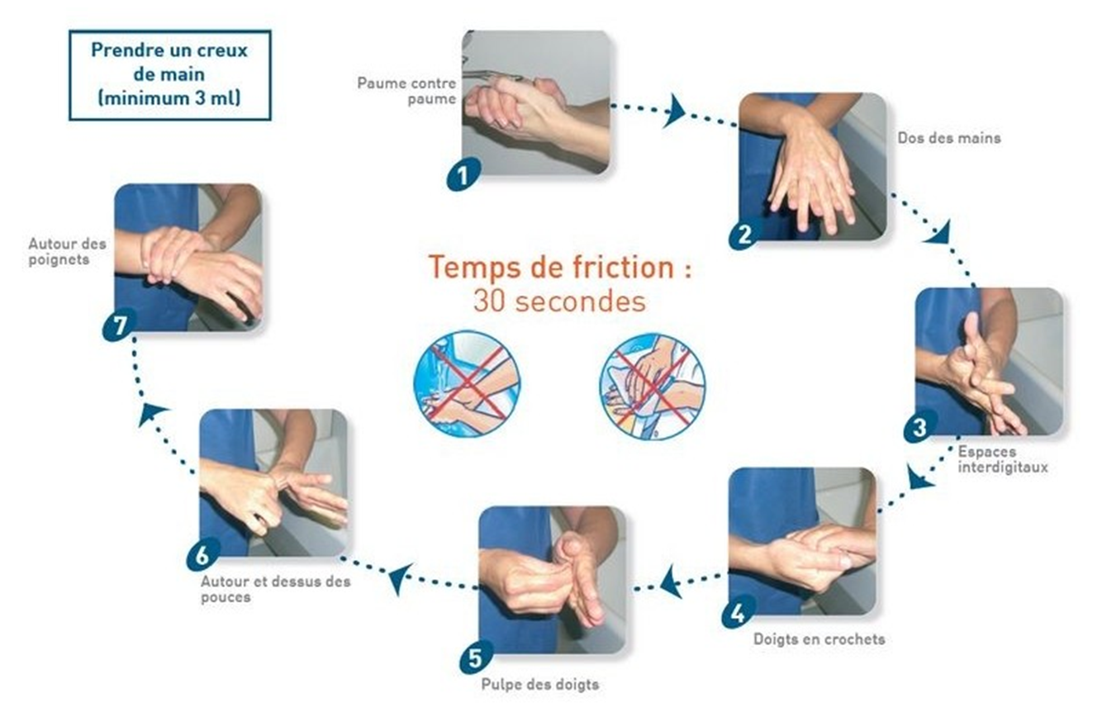

Slide 30
LE PORT DE GANTS
Le port de gants diminue la transmission des micro-organismes de patient à patient.
Chaque fois qu’il existe un risque de contact avec :
………………………(selles,…)
Un contact direct avec un patient ……………
Une ……………………
Le port de gants n’exclut pas une hygiène des mains.

Slide 31
Bien les utiliser :
Mettre les gants sur des mains ………………… : après friction avec un produit hydro-alcoolique avant le port de gants non stériles (pour éviter leur contamination).
• Respecter l’ordre des soins en allant du plus propre au plus sale.
• En cas d’interruption de soin, il faut s’imposer ……………………..et une ………………………………………. devient impérative.
L’élimination des gants est immédiatement suivi d’une ………………………………………….afin d’éliminer les micro-organismes développés en atmosphère humide et chaude et ceux récupérés éventuellement lors du retrait des gants.
Pour le retrait des gants, il convient de retirer le premier gant et de l’enfermer dans l’autre en recouvrant complètement le premier.
Le lavage des gants à usage unique est à proscrire (on ne peut garantir l’intégrité du gant et donc son efficacité).

Slide 32
Le masque chirurgical
Il évite, lors de l’expiration de celui qui le porte, la projection de secrétions des voies aériennes supérieures ou de salive pouvant contenir des agents infectieux transmissibles par voie « ……………. »
Il est indiqué pour le patient porteur d’une infection respiratoire afin de protéger le personnel, notamment lors des soins rapprochés.
Il est indiqué pour le professionnel de santé lors de certains soins au patient pour protéger celui-ci.
Bien l’utiliser :
Mise en place : couverture du visage
Hygiène des mains après manipulation du masque (mise en place ou retrait) !

Slide 33
Le tablier de soins ou surblouse
Il protège la tenue :
lors des …………………………..
et/ou des soins à risque …………………….(ex : gestion des excréta, …)
Bien l’utiliser :
Un tablier = un patient
A enlever avant de sortir de la chambre
Hygiène des mains après retrait du tablier

Slide 34
EN RESUME
Hygiène des mains
Mise en place des gants, tablier, et/ou masque
Un patient
Une activité de soin
Une activité de soin terminée
EPI ôtés
Hygiène des mains

